Slide 1


Tiết 21
BÀI 14:
QUYỀN VÀ NGHĨA VỤ
LAO ĐỘNG

Slide 2
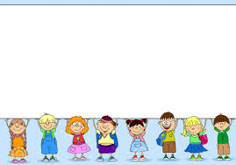
KHỞI ĐỘNG: Tình huống
Lan và Huệ là 1 đôi bạn thân học cùng lớp 9.Một hôm, Lan qua nhà Huệ chơi thấy mẹ Huệ nhờ Huệ lau nhà cho sạch sẽ. Huệ đã nói với mẹ rằng: “Trẻ em có quyền học tập, vui chơi, có quyền được chăm sóc, nuôi dạy và không phải làm gì.” và Huệ đã không chịu lau nhà. Nếu em là Lan em sẽ làm gì?

Slide 3
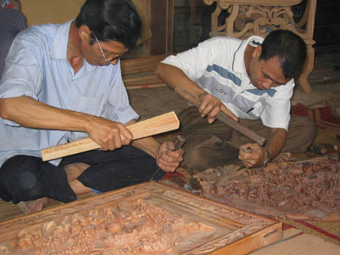
I/ Đặt vấn đề:
*Tình huống 1 (SGK tr 47 + 48)
Ông An là nghệ nhân nổi tiếng về đồ gỗ mĩ nghệ. Thấy nhiều thanh niên mới lớn trong làng bỏ nhà lang thang lên thành phố kiếm sống, ông tập trung họ lại, mở lớp dạy nghề, đồng thời hướng dẫn các em sử dụng những vật tư thừa trong sản xuất làm ra các sản phẩm lưu niệm bằng gỗ xinh xắn để bán lấy tiền giúp các em đảm bảo cuộc sống hàng ngày. Nhiều người thấy thế cho rằng, ông An làm như vậy là bóc lột, lợi dụng sức lao động của người khác để trục lợi.

Slide 4
Thời gian | Ông An | Thanh niên
Trước khi ông mở xưởng | Có nghề Có tiền Có việc làm Tự nuôi sống được bản thân và gia đình | Không nghề Không có tiền Không việc làm Không tự nuôi sống được bản thân và gia đình
Sau khi ông mở xưởng | Có nghề Có tiền Có việc làm Tự nuôi sống được bản thân và gia đình | Có nghề Có tiền Có việc làm Tự nuôi sống được bản thân và gia đình
Nhận xét: Việc ông An mở lớp dạy nghề tạo điều kiện cho thanh niên có nghề có thu nhập
=> góp phần giải quyết việc làm cho người lao động và được nhà nước khuyến khích, tạo điều kiện.

Slide 5

Khoản 3. Điều 5:
"…Mọi hoạt động tạo ra việc làm, tự tạo việc làm, dạy nghề và học nghề để có việc làm, mọi hoạt động sản xuất, kinh doanh thu hút lao động đều được Nhà nước khuyến khích, tạo điều kiện thuận lợi hoặc giúp đỡ.”
(Trích Bộ Luật Lao động năm 2002)

Slide 6
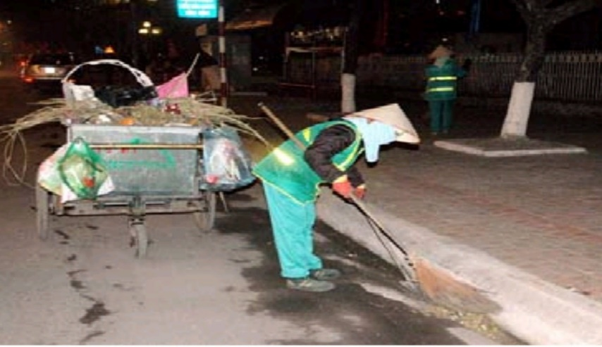
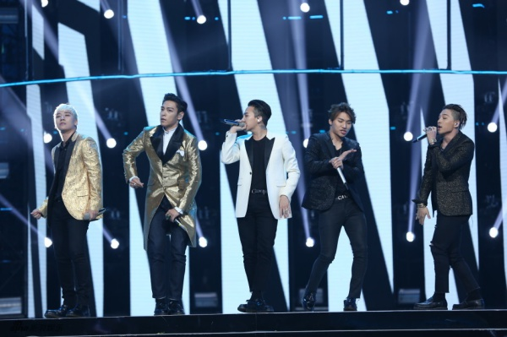
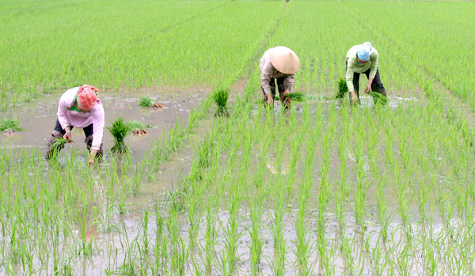
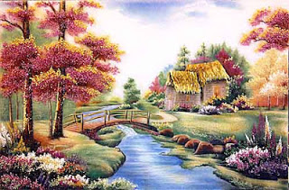
1
3
6
2
4
Của cải, vật chất
Giá trị tinh thần
Những công nhân, nông dân tạo ra sản phẩm vật chất, những nghệ sĩ tạo ra các sản phẩm tinh thần phục vụ nhu cầu của con người....Những hoạt động đó được gọi chung là lao động.

Slide 7
Điều 16: "Người lao động có quyền làm việc cho bất kì người sử dụng lao động nào và ở bất kì nơi nào mà pháp luật không cấm...”
(Trích Bộ luật lao động năm 2002)
Điều 20:
1. Mọi người có quyền tự do lựa chọn nghề và nơi học nghề phù hợp với nhu cầu làm việc của mình
(Trích Bộ luật lao động )

Slide 8
*Tình huống 2 (SGK/tr-48)
Sau khi thỏa thuận và kí cam kết với công ty trách nhiệm hữu hạn Hoàng Long về tiền công, thời gian lao động và các điều kiện khác, chị Ba được nhận vào làm việc tại công ty. Làm việc được hơn một tháng, thấy có nơi khác công việc cũng như thế nhưng trả lương cao hơn, chị đã tự ý thôi việc mà không báo trước cho Giám đốc công ty.
→ Bản cam kết giữa chị Ba và công ty TNHH Hoàng Long là hợp đồng lao động vì:
+ Đó là sự thỏa thuận giữa hai bên (chị Ba là người lao động) và Công ty TNHH Hoàng Long (người sử dụng lao động).
+ Bản cam kết có thể hiện một số nội dung chính của hợp đồng lao động như: việc làm,tiền công,thời gian.
+ Chị Ba tự ý thôi việc không báo trước là vi phạm hợp đồng lao động.

Slide 9

Điều 15. Hợp đồng lao động
Hợp đồng lao động là sự thoả thuận giữa người lao động và người sử dụng lao động về việc làm có trả lương, điều kiện làm việc, quyền và nghĩa vụ của mỗi bên trong quan hệ lao động.
(Trích Bộ luật LĐ năm 2002)

Slide 10
II/ Nội dung bài học
1.Khái niệm lao động
(tự đọc)

Slide 11
2. LAO ĐỘNG LÀ QUYỀN VÀ NGHĨA VỤ CỦA CÔNG DÂN
*Quyền: Mọi công dân có quyền sử dụng sức lao động của mình để học nghề, tìm kiếm việc làm lựa chọn nghề nghiệp có ích cho xã hội đem lại thu nhập cho bản thân và gia đình.
*Nghĩa vụ:
-Mọi người có nghĩa vụ lao động để tự nuôi bản thân nuôi sống gia đình góp phần duy trì và phát triển đất nước.
-Lao động là nghĩa vụ đối với bản thân với gia đình đồng thời cũng là nghĩa vụ đối với xã hội và với đất nước của mỗi công dân.

Slide 12
III/ Bài tập

Slide 13


Em hãy tìm một số câu ca dao, tục ngữ, câu thơ,… nói về lao động?

Slide 14
Ví dụ:
Có khó mới có miếng ăn,
Không dưng ai dễ đem phần đến cho” (Ca dao)
“ Nhờ trời mưa thuận gió hoà,
Nào cày, nào cấy trẻ già đua nhau,
Chim, gà,cá, lợn, chuối, cau,
Mùa nào thức ấy giữ màu nhà quê.”

Slide 15
Là học sinh, em có thể làm gì để giúp đỡ gia đình?

Slide 16
HƯỚNG DẪN HỌC Ở NHÀ
-Học bài
-Đọc nội dung bài học phần tiếp theo
- Xem trước bài tập

Slide 17
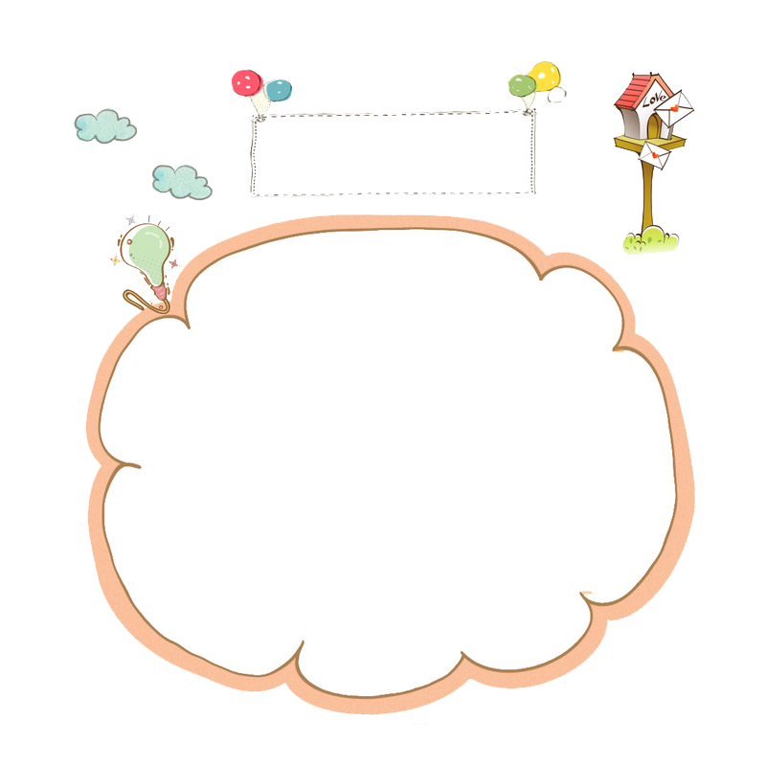
Chúc các em học tốt!

